Slide 1
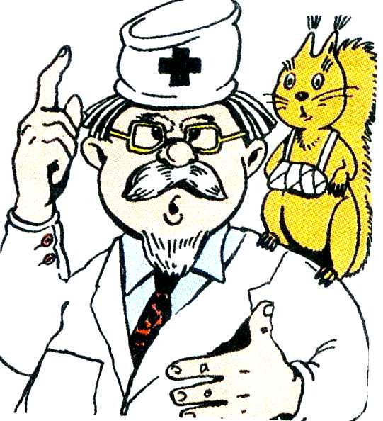
Урок з основ здоров’я 4 клас
Вплив наркотиків, куріння та алкоголю на здоров’я людини.

Slide 2
Девіз
Якщо хочеш здоровим бути,
Основи здоров’я вивчай.
Сам про своє здоров’я дбай,
На лікарів турботу не перекладай.
Лікарі лікують хворих.
Здоров’я вони не творять.
Людина повинна сама
Бути дисциплінована і вольова.

Slide 3
Кросворд
З
а
г
а
р
т
у
в
а
н
н
я
х
о
д
ь
б
а
с
п
о
р
т
р
е
ж
и
м
с
п
о
к
і
й
в
і
д
п
о
ч
и
н
о
к
м
'
я
з
и
з
а
р
я
д
к
а

Slide 4
Займи позицію
Здоров’я – найголовніше багатство
Так
Ні

Slide 5
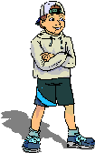
Логічна павутинка
Що таке ЗСЖ?
Здоровий спосіб життя
Дотримання режиму дня
Займатися спортом
Жити в чистоті
Чергування праці і відпочинку
Відмова від шкідливих звичок
Правильне харчування
Загартову- ватися
Безпечна поведінка
Здоровий спосіб життя

Slide 7
Фактори впливу на здоров’я

Slide 8
Недотримання режиму дня
Споживання немитих овочів і фруктів
Недотримання правил гігієни
Споживання неякісної їжі
Куріння
Вживання спиртних напоїв
Малорухливий спосіб життя

Slide 9
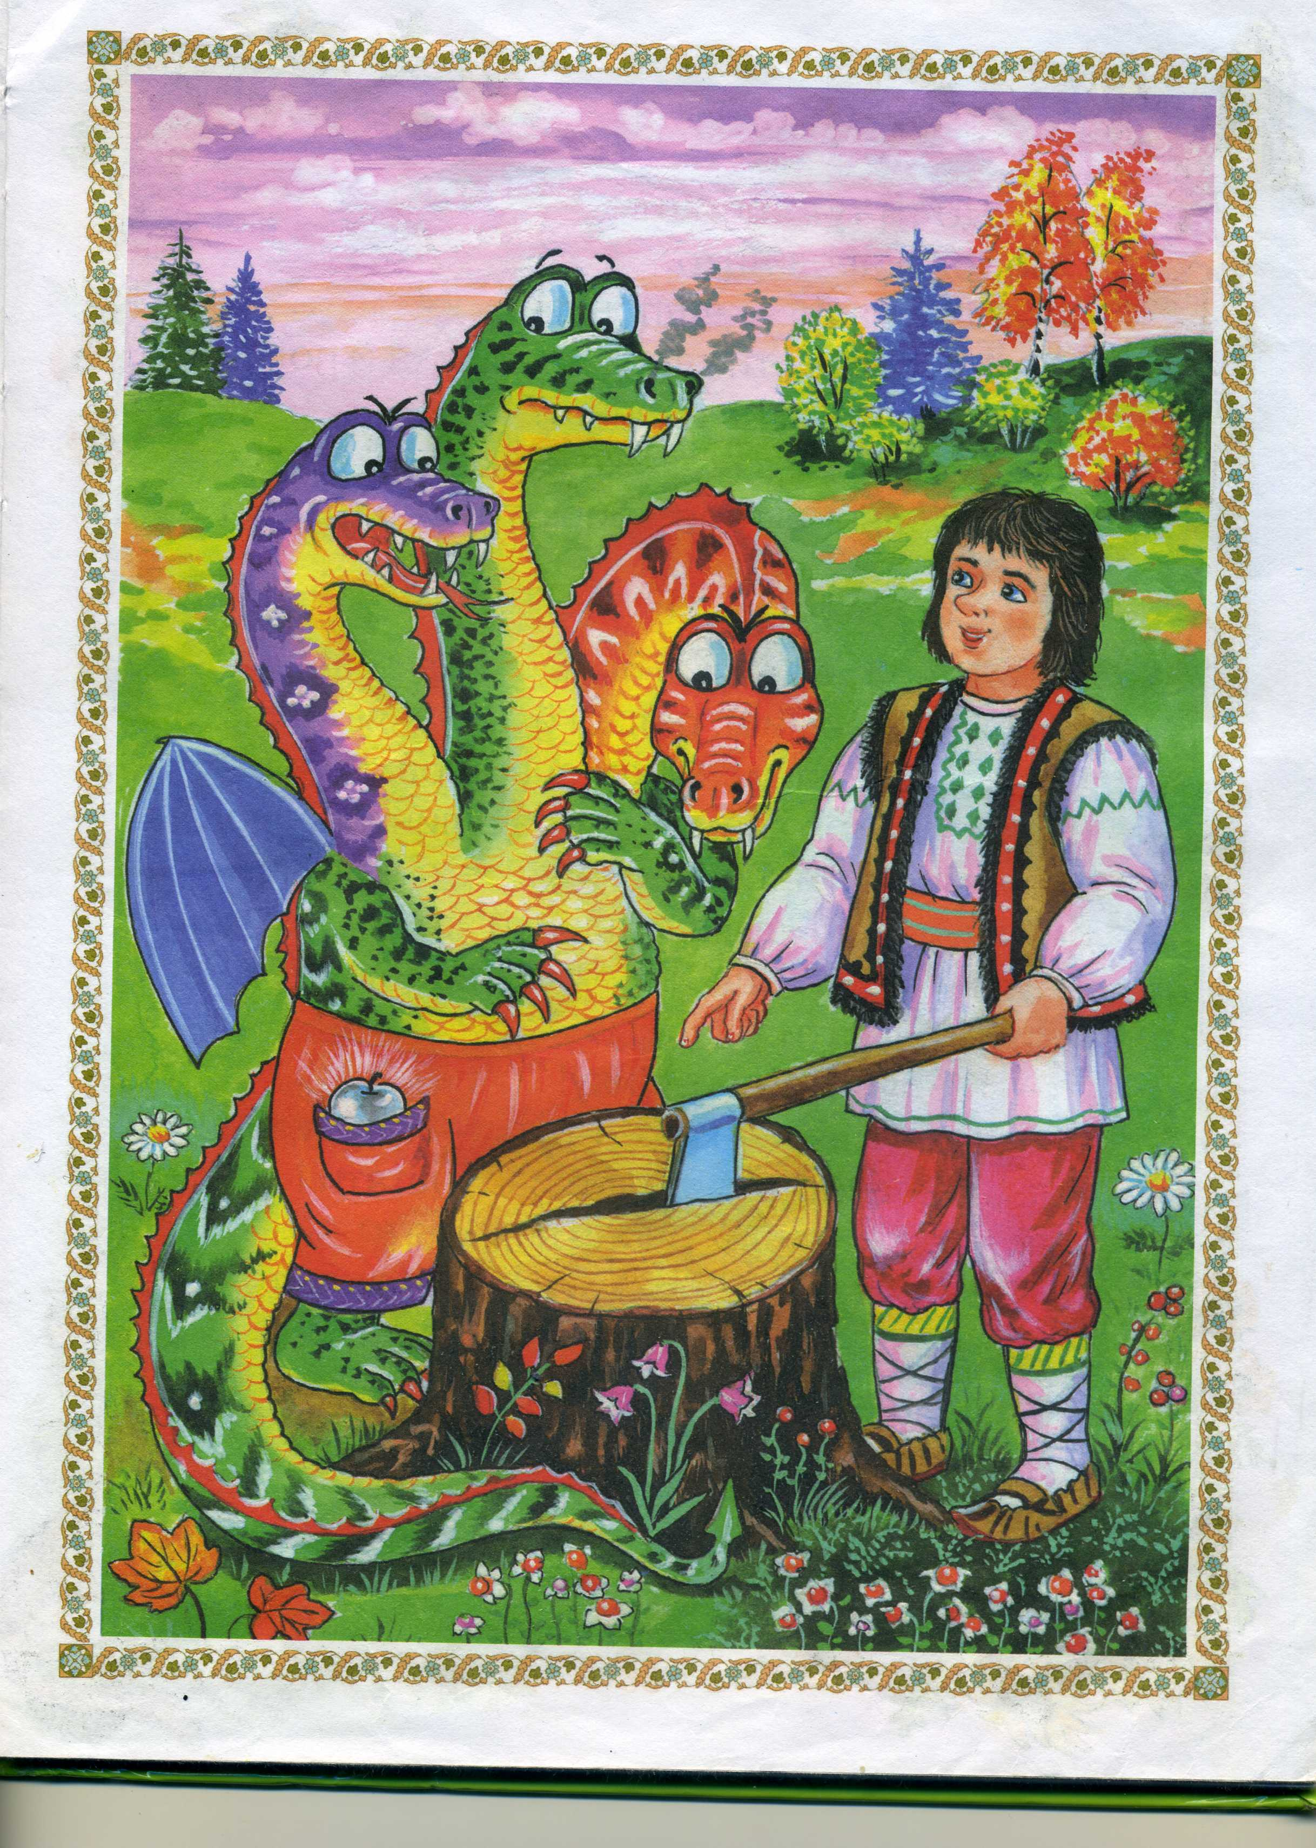

Slide 10
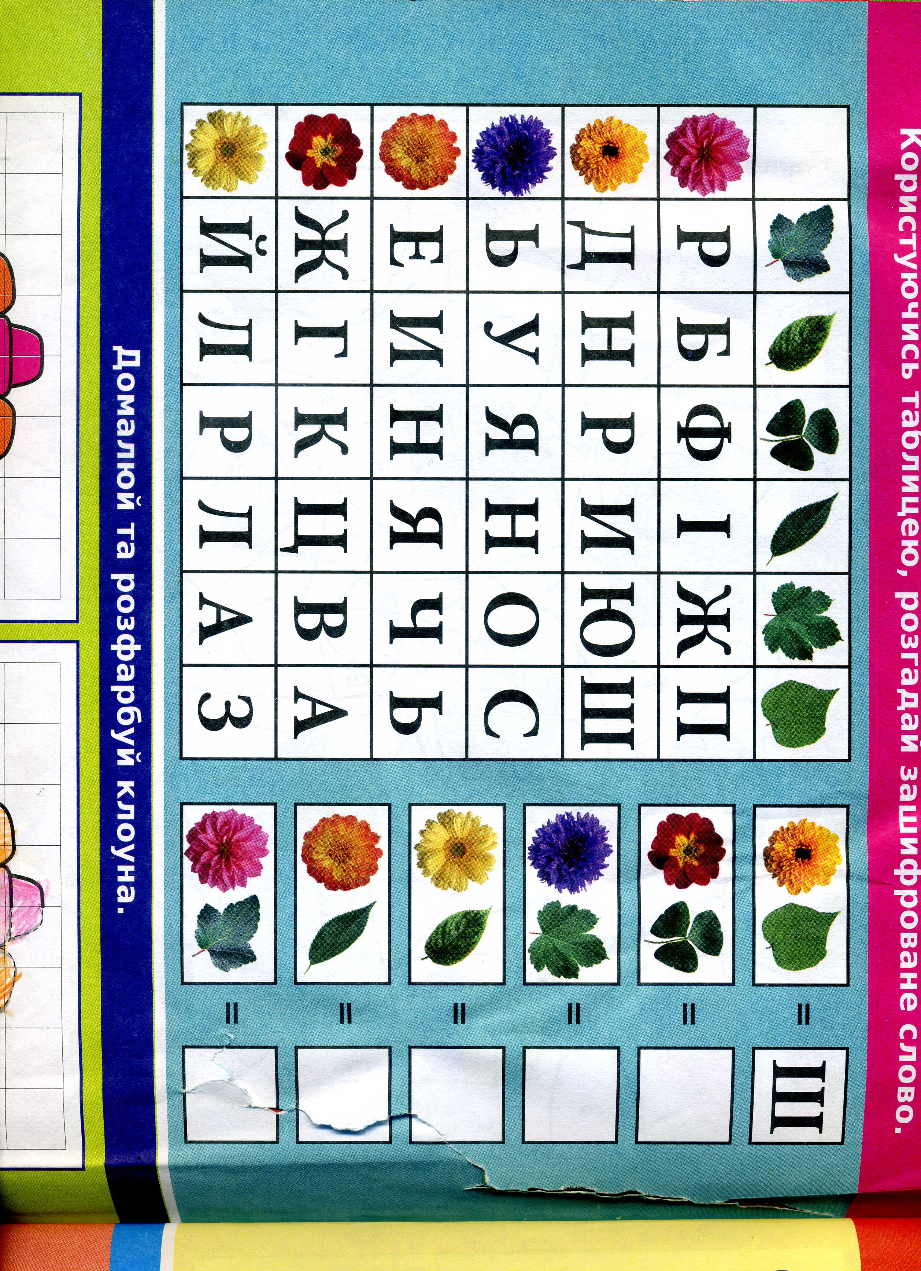
таблиця
Т

Slide 11
к | у | р | і | н | н | я
а | л | к | о | г | о | л | ь
н | а | р | к | о | т | и | к | и

Slide 12
Вплив куріння, алкоголю та наркотиків на здоров’я. Навчись казати “Ні!”

Slide 13
На варті здоров’я

Slide 15
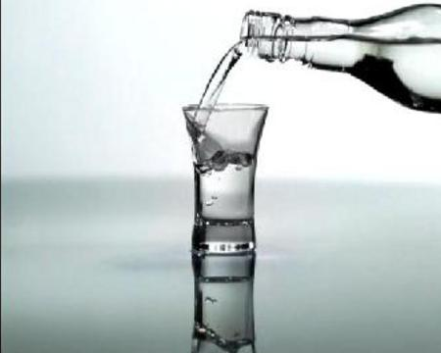
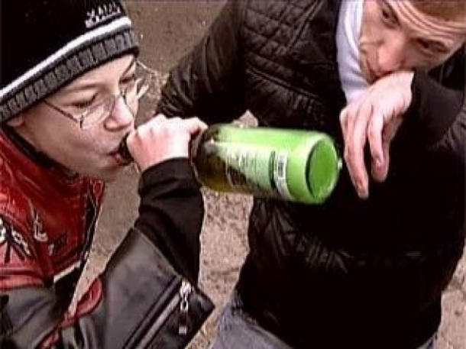

Slide 16
Під впливом алкоголю отримують волю інстинкти, послаблює-
ться сила волі і, нерідко, люди роблять вчинки і помилки, за які розплачуються протягом всього життя.

Slide 17
Шкідлива дія алкоголю очевидна

Slide 18
Чим шкідливе куріння?

Slide 19
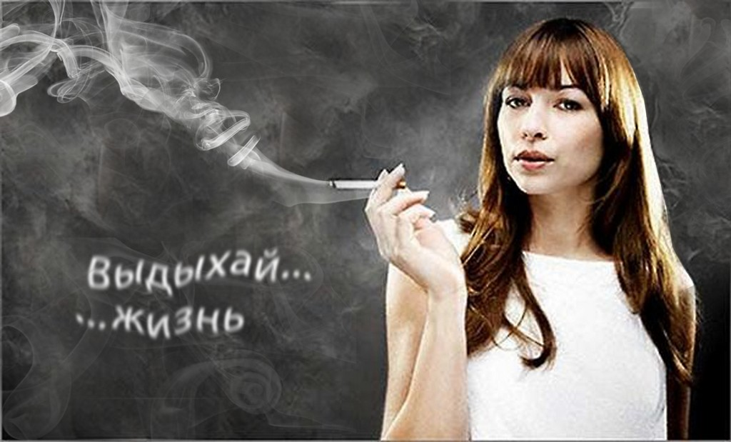
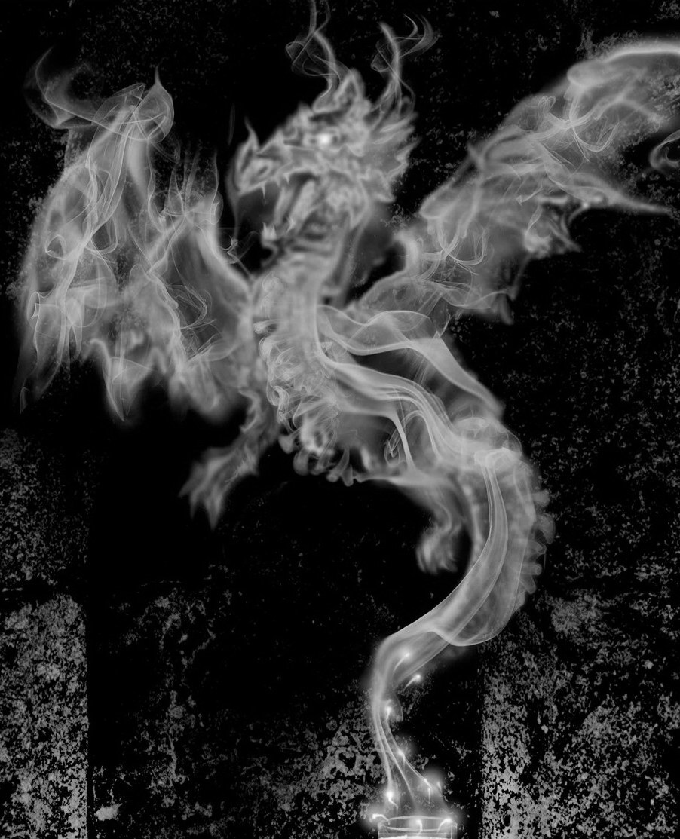

Slide 21
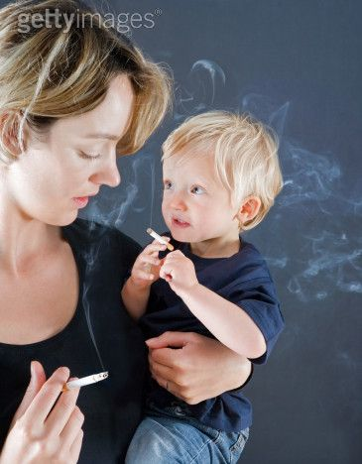
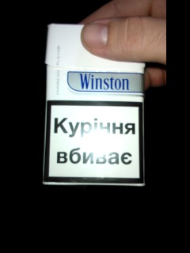

Slide 22
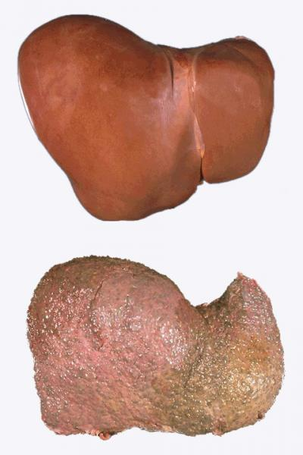
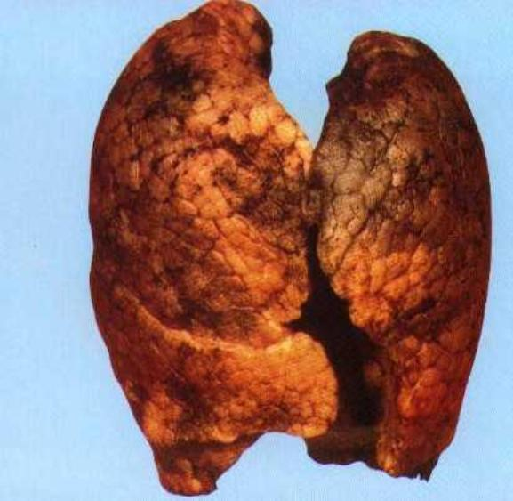

Slide 23
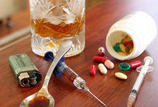
Наркотики

Slide 24
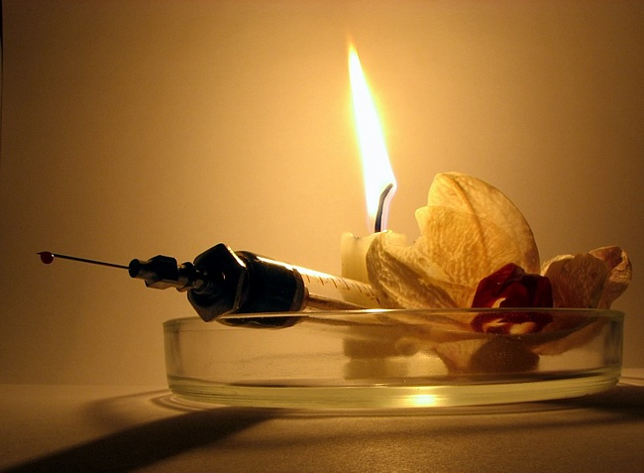

Slide 25
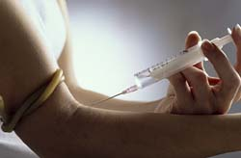

Slide 26
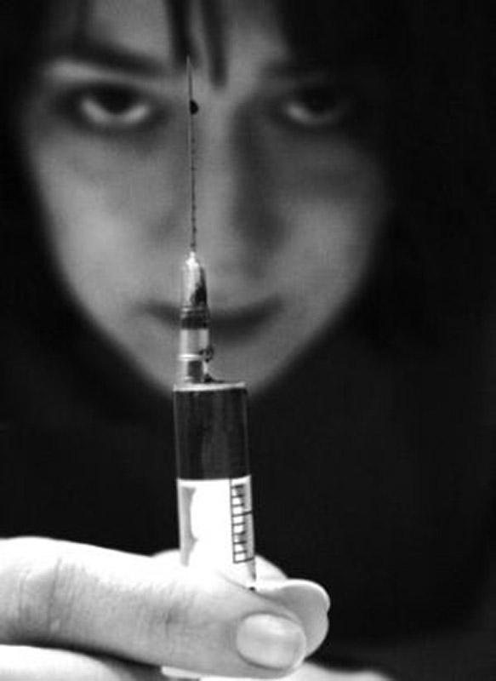

Slide 27
Вплив куріння, алкоголю та наркотиків
на здоров’я
С.66 - 68

Slide 28
Тестове опитування
а
в
б
б
а
а
6

Slide 29
Ситуація №1

Slide 30
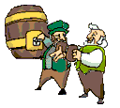
Ситуація №2

Slide 31
Ситуація №3

Slide 32
попереджувальні
наказові
заборонні
інформаційно-вказівні
пріоритетні

Slide 33
Змій і людина

Slide 34
Я кажу «Ні!»
алкоголю,
наркотикам
і курінню, бо…

Slide 35
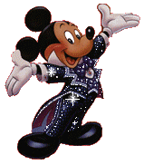

Slide 36
Посієш вчинок – пожнеш звичку. Посієш звичку – пожнеш характер. Посієш характер – пожнеш долю.

